Slide 1
Sigurnost MySQL baze podataka
Predmet: Sistemi za upravljanje bazama podataka
Student
Ivan Šušter 1548
Mentor
Doc. dr Aleksandar Stanimirović

Slide 2
Sadržaj
Sigurnost baze podataka
Sigurnost u MySQL-u
Upravljanje pravim pristupa i nalozima
Dodatne smernice za sigurnost baze

Slide 3
Sigurnost baze podataka
Ključna komponenta baze podataka.
Cilj: Zaštita baze podataka od namerni i nenamernih pretnji.
Sigurnost uključuje osiguranje poverljivosti, integriteta i dostupnosti podataka.

Slide 4
Sigurnost MySQL baze podataka
Ključne stavke sigurnosti MySQL baze podataka:
Ograničiti pristup tabeli user u bazi podataka isključivo na root nalog,
Razumevanje sistema privilegija,
Čuvanje hash vrednosti lozinke umesto običnog teksta,
Redovna provera i prilagođavanje privilegija korisnika,
Kreiranje ‘jakih’ lozinki korisinka.

Slide 5

Sigurnosne mere nakon instalacije MySQL-a
Prijava u MySQL-u kao root korisnik (komanda za Ubuntu server: sudo mysql).
Promena plugin-a u tabeli user postaviti na mysql_native_password
Promeniti lozinku root korisnika (ALTER USER).
Sada je moguće prijaviti se kao root korisnik pomoću zadate lozinke

Slide 6
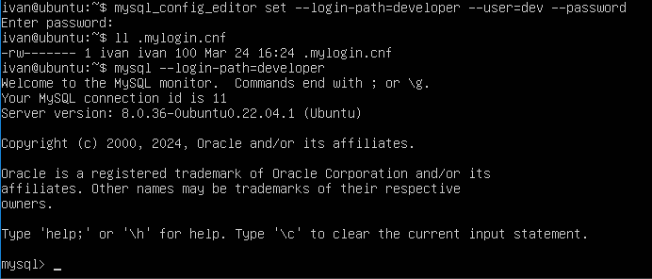
Korišćenje lozinke u MySQL-u
Uputsvo za bezbedno korišćenje lozinke:
Korisitit mysql_config_editor za skladištenje kredencijala i automatsko prijavljivanje na MySQL.
Kreirati fajl u home direktorijumu korisnika i ograničiti pristup fajlu.
Koristiti opcije --password ili -p bez specificiranja lozinke.

Slide 7
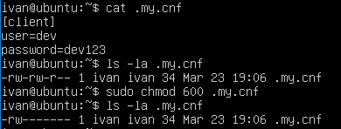
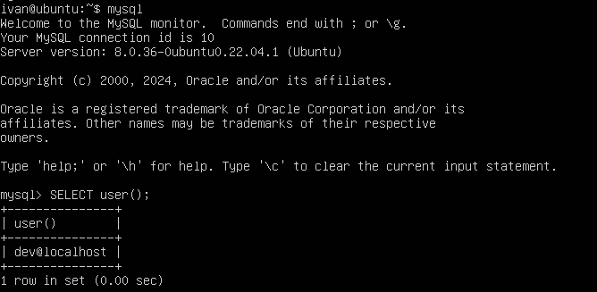
Korišćenje lozinke u MySQL-u
Primer kreiranja fajla u home direktorijumu korisnika.
Sadržaj fajla i promena privilegija
Prijavljivanje pomoću fajla

Slide 8

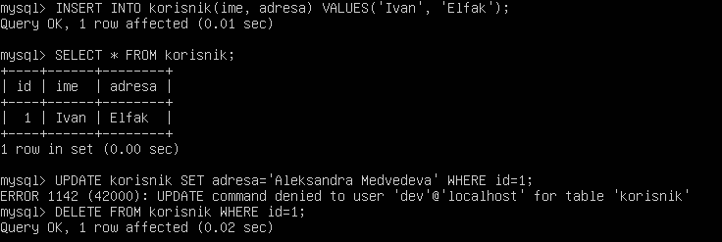
Upravljanje pravima pristupa i nalozima u MySQL-u
Kontrola pristupa bazama podataka i tabelama.

Slide 9
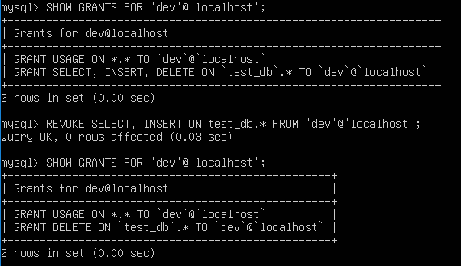
Upravljanje pravima pristupa i nalozima u MySQL-u
Primer prikaza privilegija i uklanjanje privilegija

Slide 10
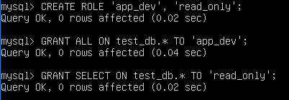

MySQL uloge (Roles)
Uloge u MySQL-u predstavljalju oblik upravljanja privilegijama.
Predstavlja kolekciju privilegija.
Dodeljuju se nalozima (korisnicima).
Pojednostavljuje proces upravljanja privilegijama.
Primer kreiranja i dodeljivanja privilegija ulozi i uloge korisniku:

Slide 11
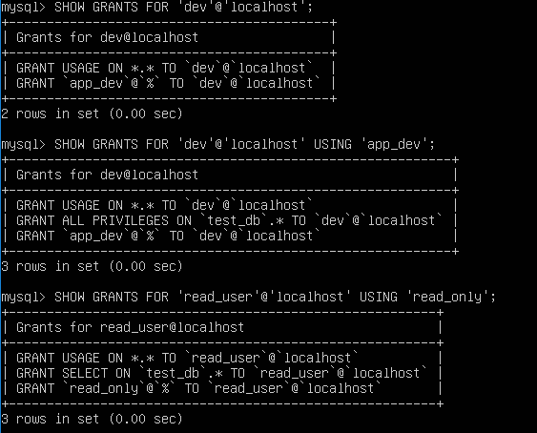
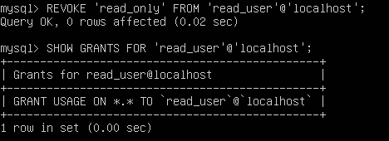
MySQL uloge (Roles)
Provera da li su privilegije dodeljene korisnicima preko uloga
Uklanjanje uloge korisniku

Slide 12
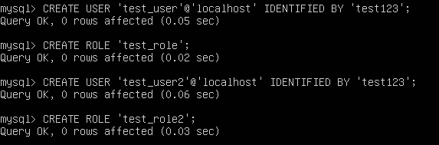
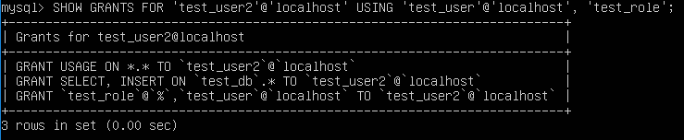

MySQL uloge (Roles)
Uloge se razlikuju od korisničkih naloga po tome što su zaključane i nemaju lozinku.
Postoji mogućnost i dodeljivanja korisnika drugom korisniku, čime se nasleđuju privilegije.
Primer dodeljivanja korisnika test_user i uloge test_role, test_user2-u

Slide 13
Upravljanje lozinkama
Poboljšava sigurnost i kontrolu naloga.
Obuhvata:
Zahtevanje nove lozinke od korisnika,
Ograničenje upotrebe već korišćene lozinke,
Verifikacija lozinke,
Privremeno zaključavanje naloga.
Zahteva od korisnika da svakih 90 dana promeni lozinku
Ograničenje upotrebe starih lozinki (poslednje 3 lozinke se ne mogu ponoviti)

Slide 14
Upravljanje lozinkama
Ograničenje upotrebe starih lozinki na osnovu vremenskog intervala (lozinke korišćene u ovom vremenskom intervalu se mogu ponavljati).
Globalna promenljiva za obavezan unos stare lozinke prilikom promene lozinke.
Zaključavanje naloga na neodređeno vreme ukoliko korisnik unese pogrešnu lozinku 4 puta zaredom.

Slide 15
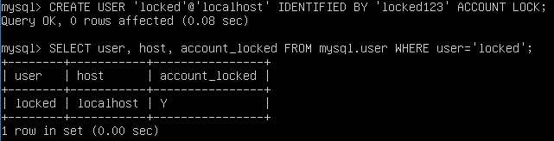
Zaključavanje i ograničavanje resursa naloga
Prilikom kreiranja korisnika može se odrediti status naloga.
Korsiti se zajedno sa naredbom CREATE ili ALTER USER.
Za otključavanje se koristi ACCOUNT UNLOCK.

Slide 16
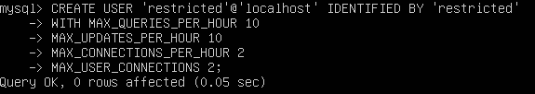
Zaključavanje i ograničavanje resursa naloga
Ograničenje resursa se zadaje u CREATE ili ALTER USER naredbi.
Primer ograničavanja maksimalnog broja upita, ažuriranja, konekcija u toku jednog sata i broj korisnika koji se mogu prijaviti sa istim nalogom.

Slide 17
Dodatne smernice za sigurnost baze podataka
Validacija vrednosti koje korisnik unosi pre nego što se unos primeni na upit.
Redovno ažuriranje sistema za upravljanje bazama podataka.
Ograničiti pristup bazi samo za odabrane IP adrese.
Pravljenje rezervnih kopija podataka.
Primer ograničavanja pristupa pomoću bind-address u MySQL konfiguracionom fajlu.

Slide 18
Dodatne smernice za sigurnost baze podataka
Dozvola pristupa MySQL-u sa dva ili više različita hosta potrebno je u konfiguracionom fajlu podesiti bind-address na 0.0.0.0 i koristiti firewall za filtriranje dolaznog saobraćaja.

Slide 19
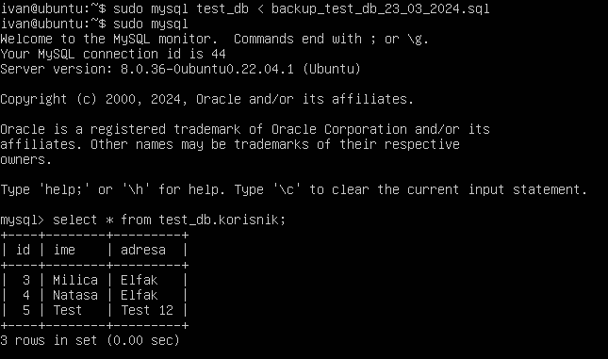
Dodatne smernice za sigurnost baze podataka
Rezervne kopije obezbeđuju dostupnost i mogućnost oporavaka podataka u slučaju gubitka, oštećenja ili nedozvoljenog pristupa.
Rezervna kopija podataka u MySQL-u se može napraviti pomoću mysqldump-a.

Slide 20
Hvala na pažnji

